Slide 1

সবাইকে শুভেচ্ছা

Slide 2

শিক্ষক পরিচিতি
মোঃমাহফুজুর রহমান
সহকারি শিক্ষক (বিজ্ঞান )
মশিদপুর উচ্চ বিদ্যালয়
পোরশা, নওগাঁ

Slide 3
পাঠ পরিচিতি
বিষয়ঃ-সাধারন বিজ্ঞান
শ্রেণিঃ-সপ্তম
পাঠঃ- “পরিপাক তন্ত্র”
সময়ঃ-৪০মিনিট
তারিখঃ-১৩/০৩/২০১৫

Slide 4
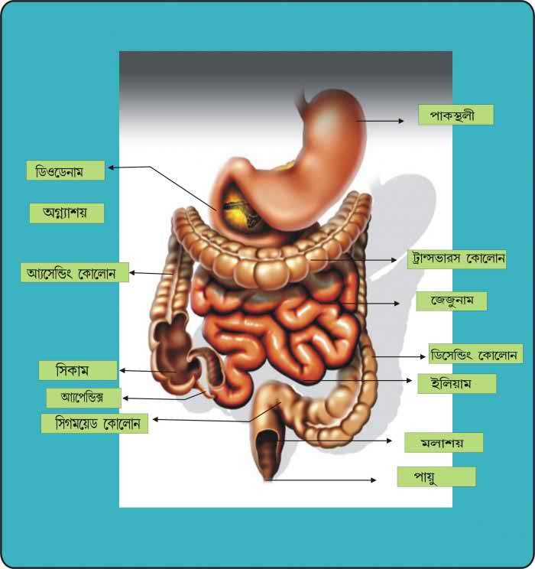
নিচের চিত্রটি দেখ-

Slide 5
পাঠ শিরোনাম
“পরিপাক তন্ত্র”

Slide 6
শিখনফল
এ পাঠ শেষে শিক্ষার্থীরা-
পরিপাক কাকে বলে তা বলতে পারবে।
পরিপাকনালির বিভিন্ন অংশের নামগুলো লিখতে পারবে।
পরিপাক গ্রন্থির নাম লিখে কাজগুলো বর্ননা করতেপারবে।

Slide 7

ভিডিওটি দেখ

Slide 8
একক কাজঃ
৫ মিনিট
পরিপাক কাকে বলে?

Slide 9
সমাধানঃ যে প্রক্রিয়ায় মানবদেহের খাদ্য সরল ও কোষের শোষন উপযোগী অবস্থায় পরিনত হয় তাকে পরিপাক বলে।

Slide 10
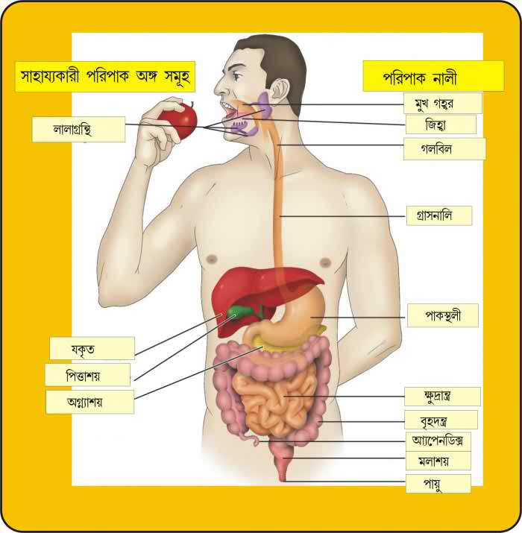
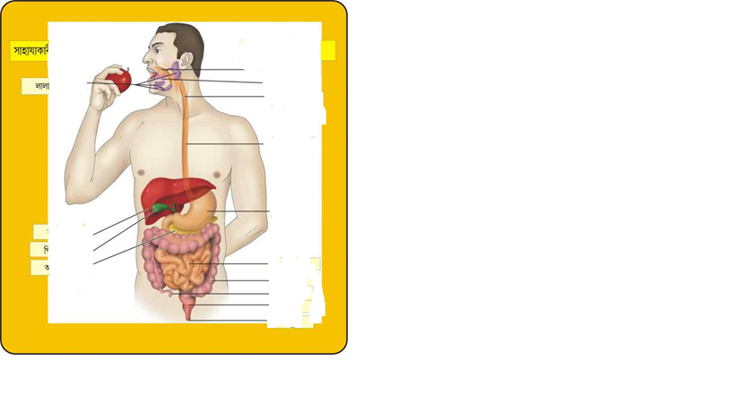
চিত্রটি লক্ষ করঃ

Slide 11
জোড়ায় কাজঃ
০৮মিনিট
পরিপাকনালির বিভিন্ন অংশগুলোর নাম লিখ।

Slide 12
সমাধানঃ পরিপাক নালির অংশগুলো হচ্ছে-
১.মুখছিদ্র ২.মুখগহ্বর ৩.গলবিল ৪.অন্ননালি ৫.পাকস্থলি
৬.ক্ষুদ্রান্ত্র-৩টি অংশ যথাঃ (ক)ডিওডেনাম(খ)জেজুনাম(গ)ইলিয়াম
৭.বৃহদন্ত্র-৩টি অংশ যথাঃ (ক)সিকাম(খ)কোলন(গ)মলাশয় ৮.পায়ু/মলদ্বার

Slide 13
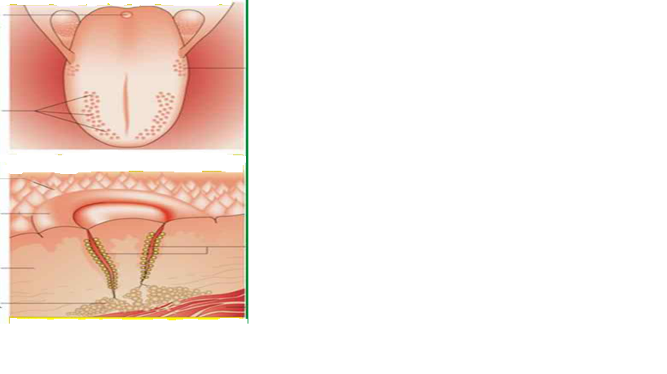
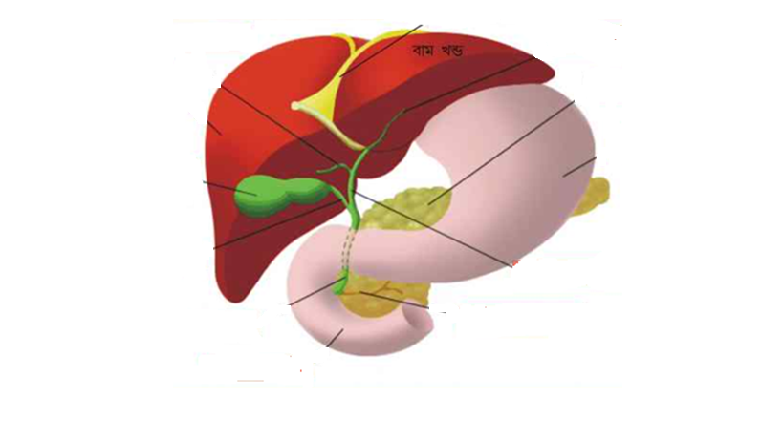
চিত্রগুলো লক্ষ্য করঃ
যকৃত/লিভার
অগ্নাশয়
লালাগ্রন্থি
পরিপাক গ্রন্থির চিত্র

Slide 14
১২ মিঃ
দলীয় কাজঃ
পরিপাক গ্রন্থিগুলোর নাম লিখ এবং কাজ বর্ণনা কর।

Slide 15
সমাধানঃ পরিপাক গ্রন্থির নাম- ১.যকৃত ২.অগ্নাশয় ৩.লালাগ্রন্থি।
কাজঃ
যকৃতঃ যকৃত থেকে পিত্তরস তৈরি হয়,পিত্ত স্নেহ জাতীয় খাদ্যকে
হজমে সাহায্য করে।
অগ্নাশয়ঃ অগ্নাশয় থেকে ট্রিপসিন,কাইমোট্রিপসিন,লাইপেজ,অ্যামাইলেজ নামক এনজাইম নিঃসৃত হয়।যা আমিষ, স্নেহ,ও শর্করা জাতীয় খাদ্য হজমে সাহায্য করে।
লালাগ্রন্থিঃ লালাগ্রন্থি থেকে লালা ক্ষরন হয়, যা এনজাইমের সাহায্যে খাদ্যের অম্লত্বভাব দুর করে।

Slide 16
মুল্যায়নঃ
৩ মিঃ
ক্ষুদ্রান্ত্র কয়টি অংশ নিয়ে গঠিত?
(ক) ২টি
(খ) ৩টি
(গ) ৪টি
(ঘ)৫টি

Slide 17
কোলন কোন পরিপাকনালির অংশ?
(ক) ক্ষুদ্রান্ত্র
(খ)পাকস্থলি
(গ)গলবিল
(ঘ)বৃহদন্ত্র

Slide 18
অগ্নাশয়ের এনজাইমগুলো হচ্ছে-
মল্টেজ
লাইপেজ
ট্রিপসিন
নিচের কোনটি সঠিক?
(ক) iও ii
(খ) ii , iii
(গ) i , iii
(ঘ)I , ii ও iii

Slide 19
বাড়ীর কাজ
০২ মিঃ
কাজঃ পরিপাক তন্ত্রের চিহ্নিত চিত্র অংকন কর।

Slide 20

সবাইকে ধন্যবাদ

